Slide 1
Étude de cas: Finance
Détection De Fraude

Slide 2
Problème et solution
La fraude ou les transactions illégitimes sont une préoccupation majeur pour les institutions financières.
En 2011 environ 10 milliards de dollars ont été perdus en raison de paiement illicites
En 2020, ce chiffre a grimpé à 32 milliards de dollars, à mesure que les transactions se déplacent en ligne à un rythme plus rapide
Le potentiel de fraude est simplement beaucoup plus élevé ce qui signifie que les algorithmes de détection de fraude doivent devenir plus intelligents et intégrer l'IA et le ML

Slide 3
Détection de fraude basée sur des règles
Au début la détection était basé sur des règles du genre si on avait une transaction on appliquait un certain nombre de règles, et si la transaction correspondait à l'une de ces règles, on la qualifie de fraude par exemple
- si la transaction dépasse une certaine limite
- si la transaction est effectuée à l'aide d'une carte volée
il s’agissait probablement d'une fraude

Slide 4
Détection de fraude basée sur le ML
Les algorithmes basés sur des règles ne suffisent plus, on utilise des techniques d'apprentissage automatique qui identifient rapidement les nouveaux modèles de fraude émergents.
Avec un algorithme basé sur le ML pour la détections des fraudes, toutes les transactions sont introduites dans le modèle et le modèle est constamment formé sur de nouvelles données de sorte que le modèle a une chance de s'améliorer constamment.
Un modèle constamment mis à jour et entrainé sur de nouvelles données sera en mesure d'identifier de nouveaux schémas frauduleux qui n'existaient pas

Slide 5
Avantage du Ml dans la détection de fraude
Prévenir la fraude à la carte bancaire en identifiant les anomalies de paiement
Permettre aux institutions financières de bloquer avec précision les transactions frauduleuses
Réduire les faux positifs pour les transactions authentiques

Slide 6
Identification de l’origine des données
Les ensembles du monde réel sont difficiles à trouver, donc notre ensemble de données serait un ensemble de données synthétique destiné à la détection des fraudes. Il est disponible gratuitement sur Kaggle.com à cette URL :
https://www.kaggle.com/ealaxi/paysim1?select=PS_20174392719_1491204439457_log.csv

Slide 7
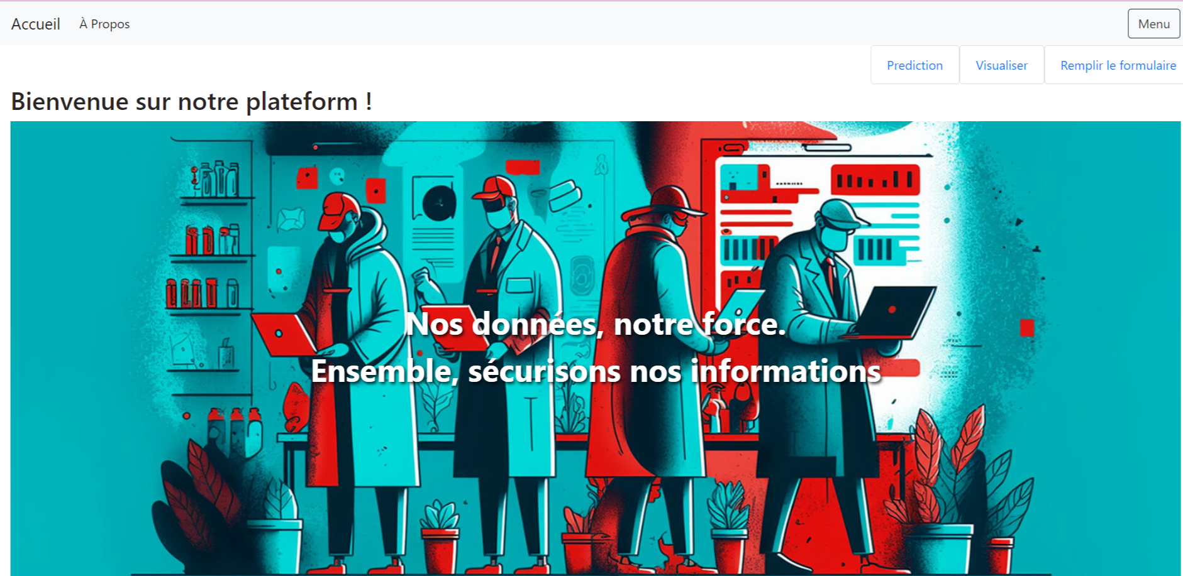
Page d’accueil du site
Cette page d'accueil permet à l'utilisateur de connaître les tenants et aboutissants du projet, notre mission, ainsi que des informations à propos de l'équipe de travail. L'utilisateur peut accéder aux interfaces de prédiction, de visualisation et remplir le formulaire via le menu.

Slide 8
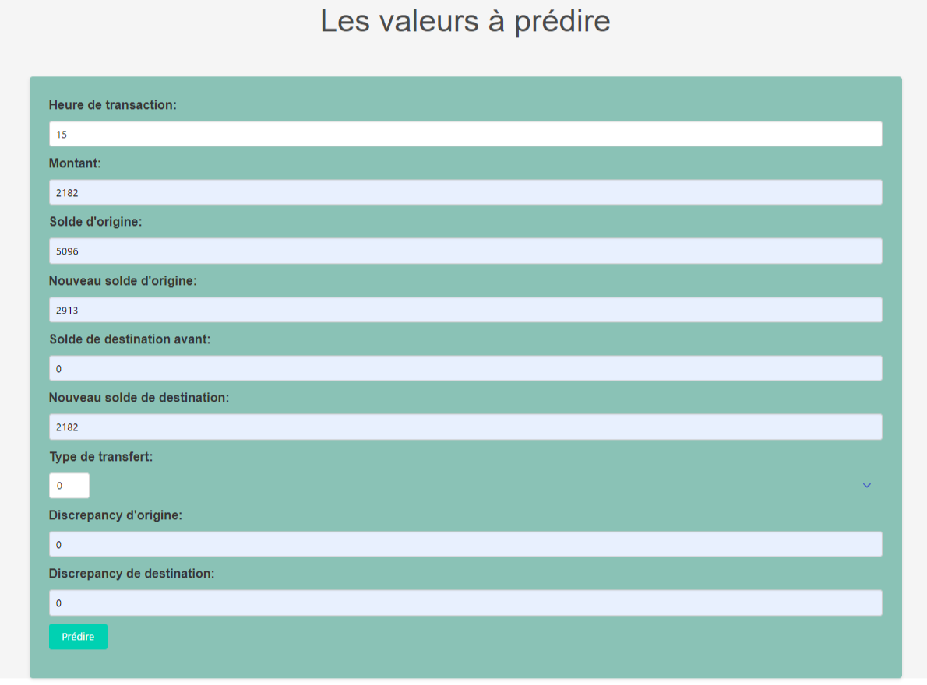
Interface de prédiction
L'utilisateur sera redirigé vers une page contenant un formulaire comprenant l'ensemble des caractéristiques d'entrée pour effectuer la prédiction de l'étiquette. Une fois le formulaire rempli, les données seront envoyées au modèle pour effectuer la prédiction

Slide 9
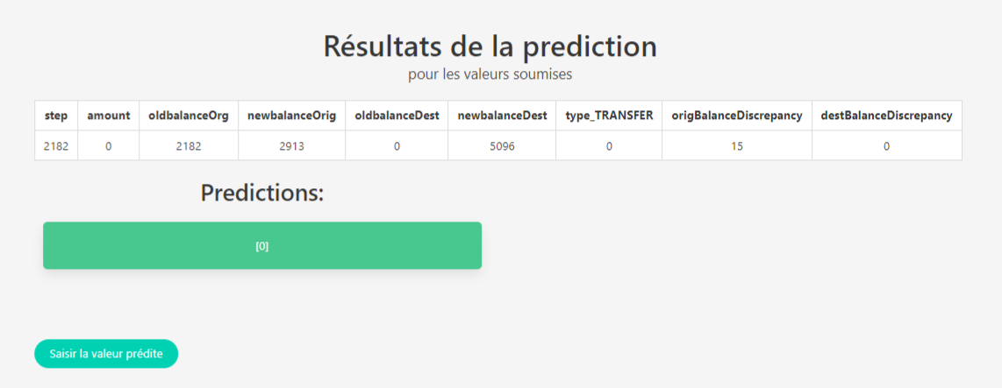
Interface de prédiction
si c'est un cas de fraude, la valeur sera 1, sinon la valeur sera 0
Les résultats de la prédiction seront ensuite ajoutés manuellement à la base de données

Slide 10
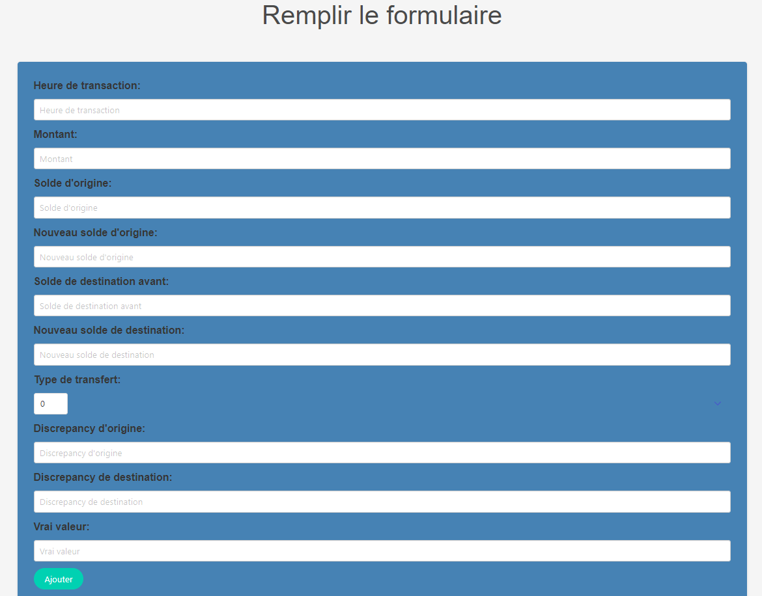
Remplir le formulaire
L’utilisateur peut à tout moment ajouter de nouvelles valeurs dans la base de donnée à travers cette page accessible au menu

Slide 11
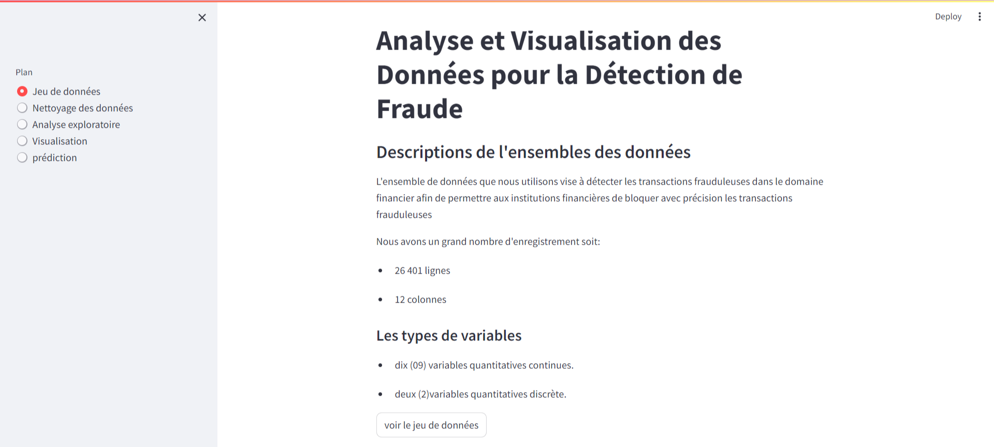
Interface de visualisation
Ce bouton redirige vers l'interface de l'application Streamlit où l'on pourra voir les jeux de données, les nettoyages effectués sur les données, une analyse exploratoire des données, la visualisation de certains graphiques, ainsi que les prédictions, le tout de manière très détaillée

Slide 12
Merci de votre attention
fin

